Slide 1

深圳市宝山技工学校
Shenzhen Baoshan Technlcal School
工业机器人离线编程
--1.3创建汽车车门激光切割Smart组件
主讲：郑友龙

Slide 2
深圳市宝山技工学校
Shenzhen Baoshan Technlcal School
1.3创建汽车车门激光切割Smart组件
任务概述
某系统集成商为一汽车零部件制造企业提供了一套工业机械激光切割工作站项目方案，现需对项目方案的可行性进行验证。为了在离线仿真过程中更加贴近真实工作情景，现需要仿真技术员利用Smart组件设计激光切割效果。

Slide 3
深圳市宝山技工学校
Shenzhen Baoshan Technlcal School
1.3创建汽车车门激光切割Smart组件
学习目标：
1.了解Smart组件的作用
2.掌握激光切割Smart组件的设计；

Slide 4
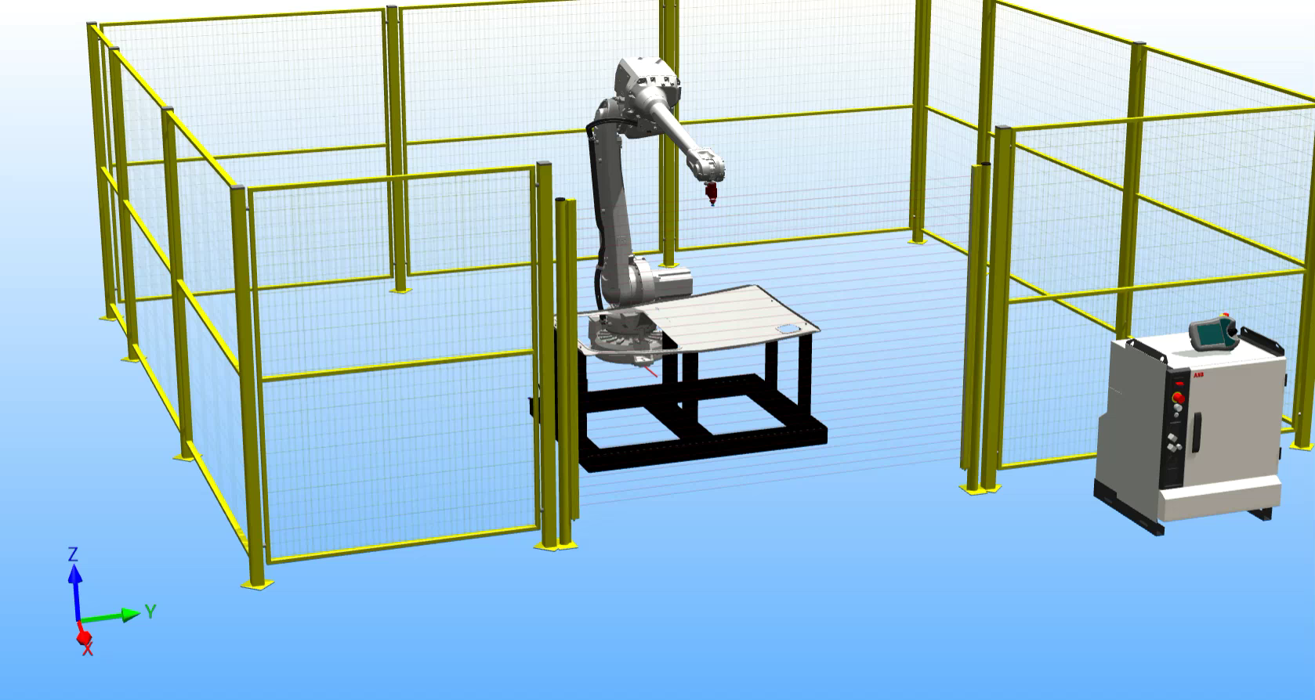
深圳市宝山技工学校
Shenzhen Baoshan Technlcal School
一、激光切割效果
在整个切割工作站中需要两个smart效果，1.在切割过程中有模拟激光切割发光效果；2.切割完成后被切割的图形掉落效果，如下图所示。

Slide 5
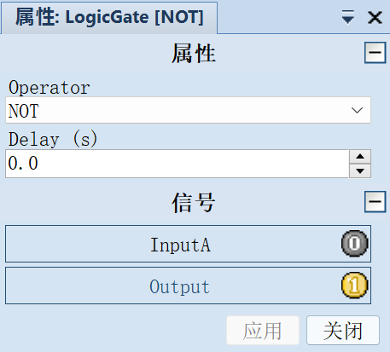
深圳市宝山技工学校
Shenzhen Baoshan Technlcal School
二、发光smart组件
smart组件介绍
①LogicGate
解析：进行数字信号的逻辑运算。
属性:
Operator - 逻辑操作符
Delay - 输出变化延迟时间
信号：
InputA - 第一个输入
Output - 逻辑操作结果

Slide 6
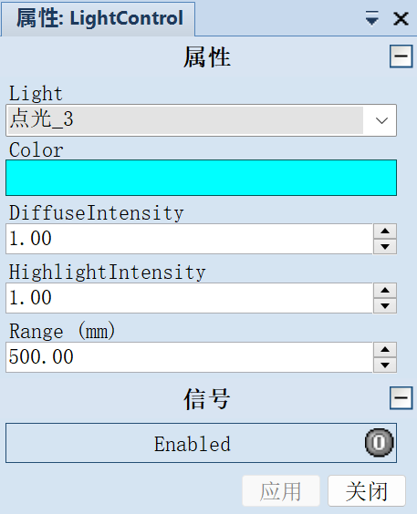
深圳市宝山技工学校
Shenzhen Baoshan Technlcal School
二、发光smart组件
smart组件介绍
②LightControl
解析：控制光源
属性:
Light (Light) - 光源
Color (Color) - 设置光线颜色
CastShadows (Boolean) - 允许光线投射阴影
AmbientIntensity (Double) - 设置光线的环境光强
DiffuseIntensity (Double) - 设置光线的漫射光强
HighlightIntensity (Double) - 设置光线的反射光强
SpotAngle (Double) - 设置聚光灯光锥的角度
Range (Double) - 设置光线的最大范围
输入:Enabled (Digital) - 启用或禁用光源

Slide 7
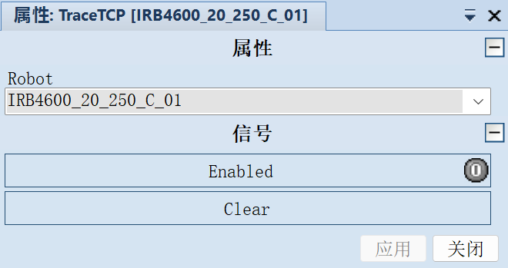
深圳市宝山技工学校
Shenzhen Baoshan Technlcal School
二、发光smart组件
smart组件介绍
③TraceTCP
解析：开启/关闭TCP跟踪
属性:
Robot (Mechanism) - 跟踪的机器人
输入:
Enabled (Digital) - 设定为high (1)去打开TCP跟踪
Clear (Digital) - 设定为high (1)去清空TCP跟踪

Slide 8
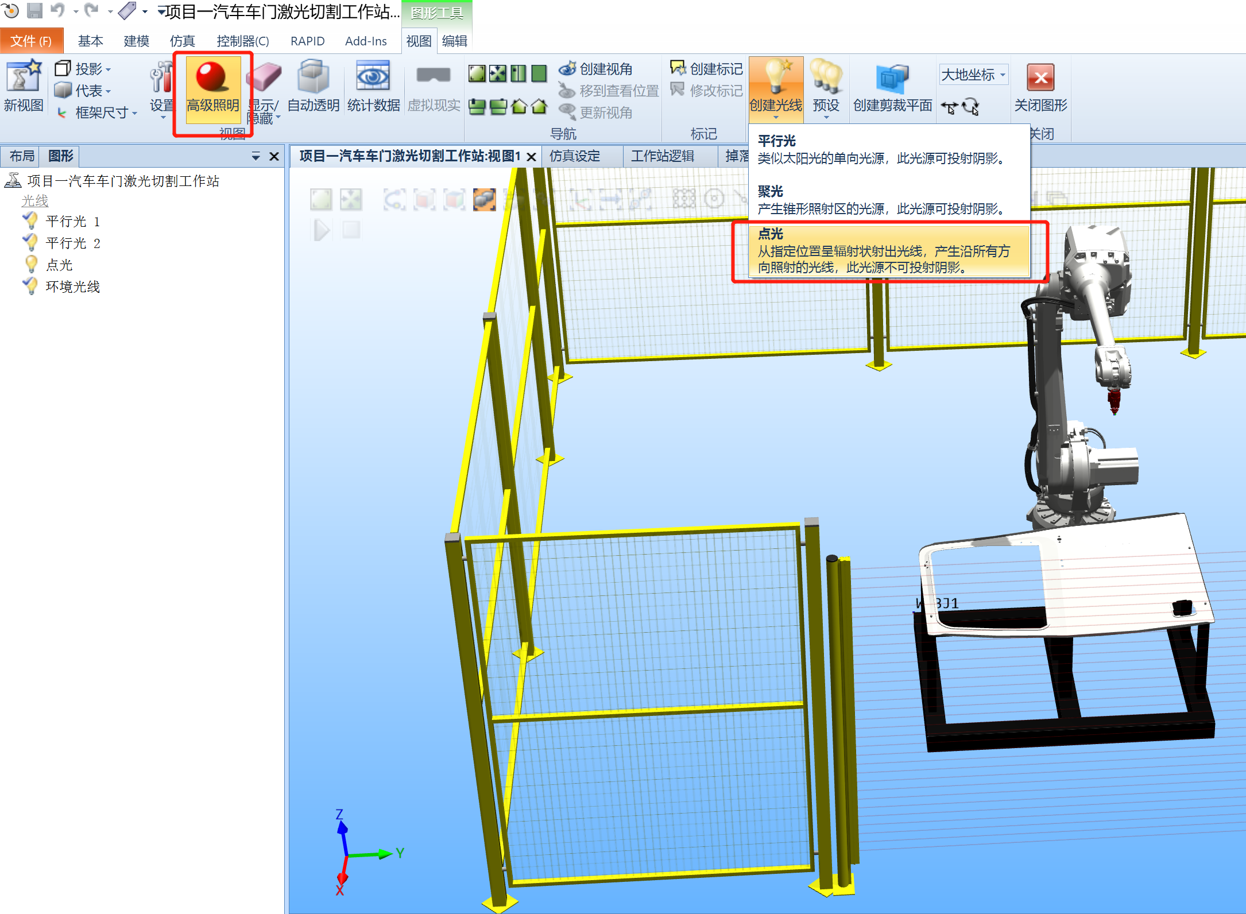
深圳市宝山技工学校
Shenzhen Baoshan Technlcal School
二、发光smart组件
1.打开“高级照明”，点击“创建光线”中的“点光”；

Slide 9
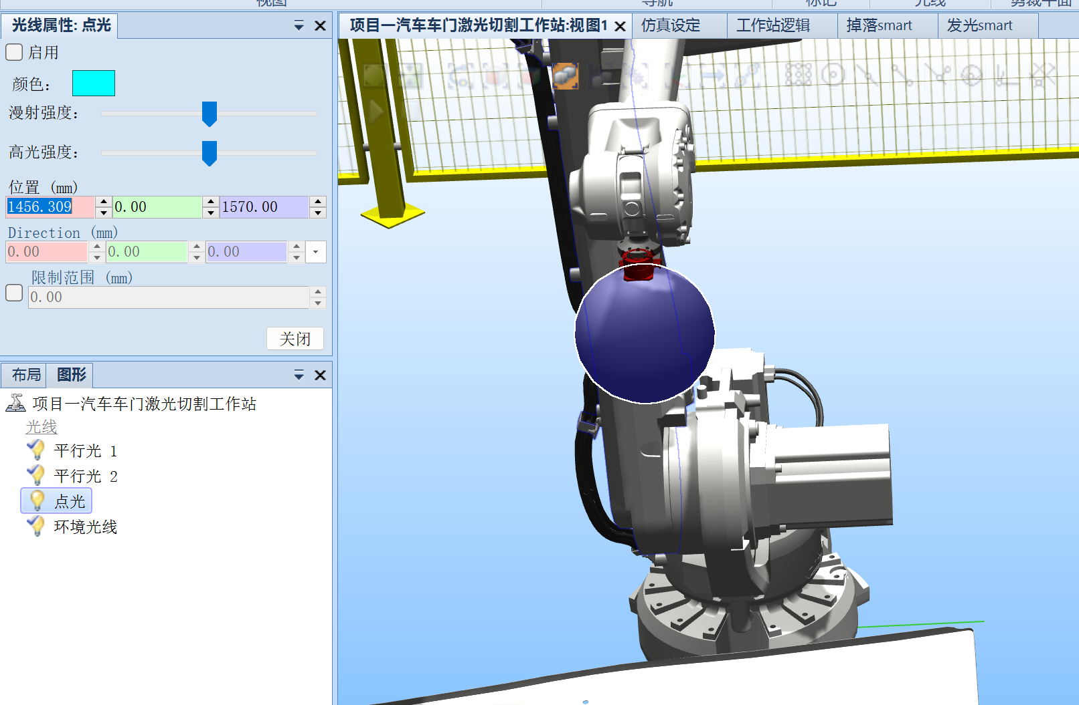
深圳市宝山技工学校
Shenzhen Baoshan Technlcal School
二、发光smart组件
1.打开“高级照明”，点击“创建光线”中的“点光”；
2.将点光的位置设定在工具坐标tool1处；

Slide 10
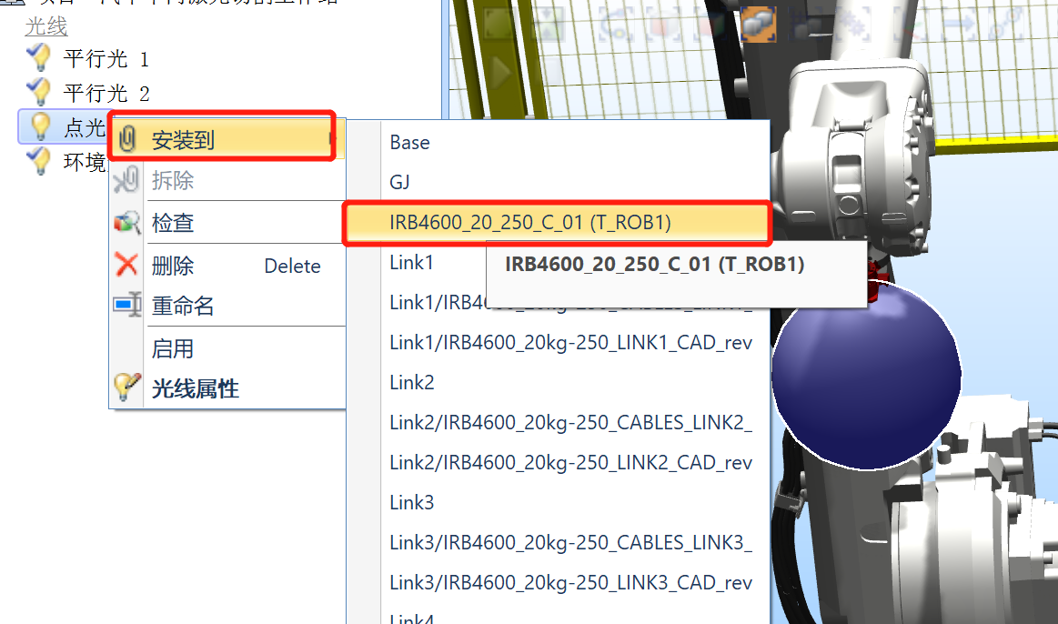
深圳市宝山技工学校
Shenzhen Baoshan Technlcal School
二、发光smart组件
1.打开“高级照明”，点击“创建光线”中的“点光”；
2.将点光的位置设定在工具坐标tool1处；
3.右键“点光”，安装到“IRB14600”。

Slide 11
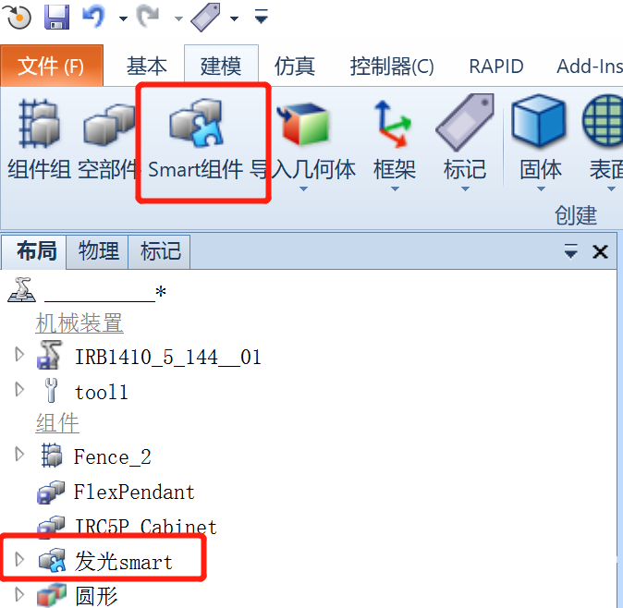
深圳市宝山技工学校
Shenzhen Baoshan Technlcal School
二、发光smart组件
4.在“建模”菜单中点击“Smart组件”，并命名为“发光smart”；

Slide 12
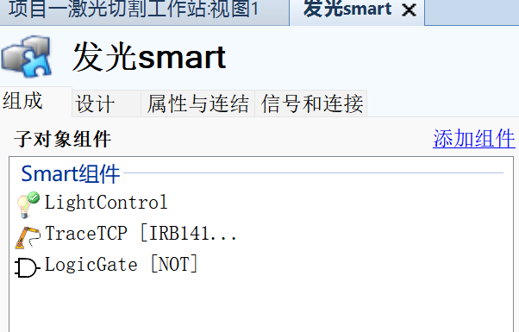
深圳市宝山技工学校
Shenzhen Baoshan Technlcal School
二、发光smart组件
4.在“建模”菜单中点击“Smart组件”，并命名为“发光smart”；
5.在“发光smart”添加以下三个子组件；

Slide 13
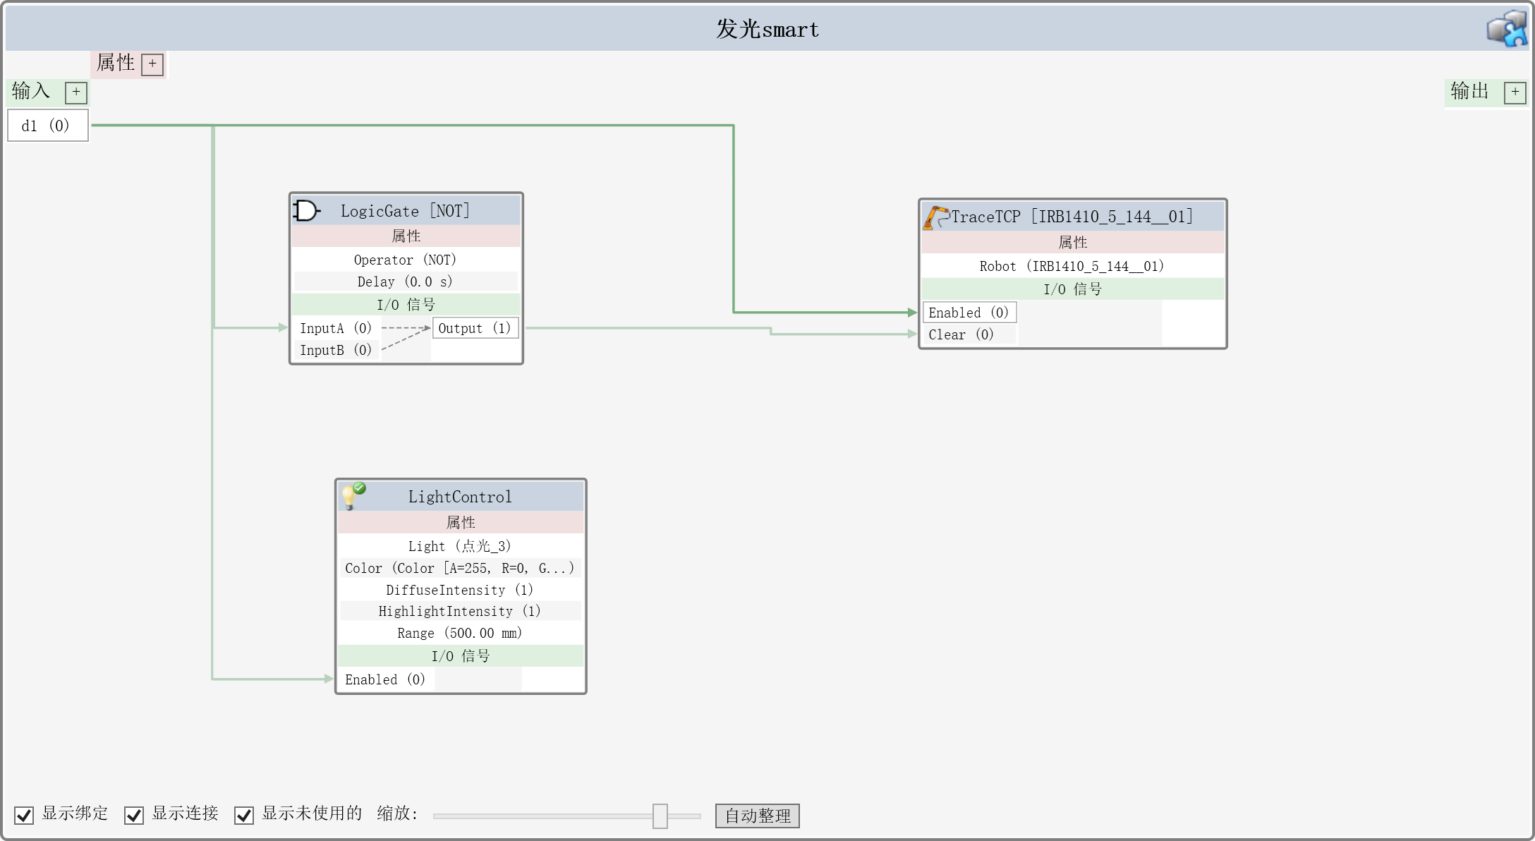
深圳市宝山技工学校
Shenzhen Baoshan Technlcal School
二、发光smart组件
4.在“建模”菜单中点击“Smart组件”，并命名为“发光smart”；
5.在“发光smart”添加以下三个子组件；
6.按照右图所示完成“发光smart”组件的信号连接和属性设置。

Slide 14
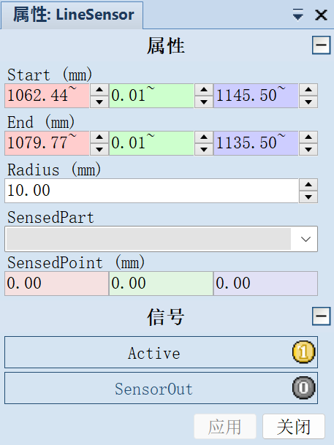
深圳市宝山技工学校
Shenzhen Baoshan Technlcal School
三、物体掉落效果
smart组件介绍
①LineSensor
解析：检测是否有任何对象与两点之间的线段相交
属性:
Start (Vector3) - 起点
End (Vector3) - 结束点
Radius (Double) - 感应半径
SensedPart (Part) - 已有的部件已靠近开始点
SensedPoint (Vector3) - 包含的点是线段与接近的部件相交
输入:
Active (Digital) - 设定为1去激活传感器
输出:
SensorOut (Digital) - 变成high (1)当对象与线段相交时

Slide 15
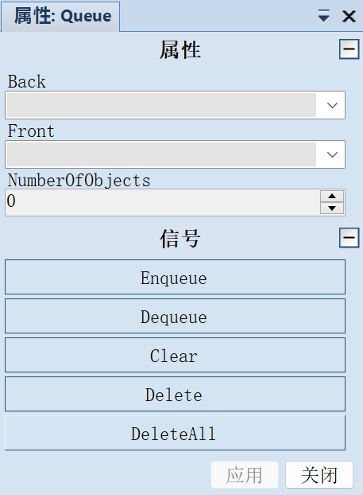
深圳市宝山技工学校
Shenzhen Baoshan Technlcal School
三、物体掉落效果
smart组件介绍
②Queue
解析：表示为对象的队列，可作为组进行操纵
属性:
Back (ProjectObject) - 对象进入队列
Front (ProjectObject) - 第一个对象在队列
Queue (String)
NumberOfObjects (Int32) - 队列中对象的数量
输入:
Enqueue (Digital) - 添加后面的对象到队列中
Dequeue (Digital) - 删除队列中前面的对象
Clear (Digital) - 清空队列
Delete (Digital) - 在工作站和队列中移除Front对象
DeleteAll (Digital) - 清除队列和删除所有工作站的对象

Slide 16
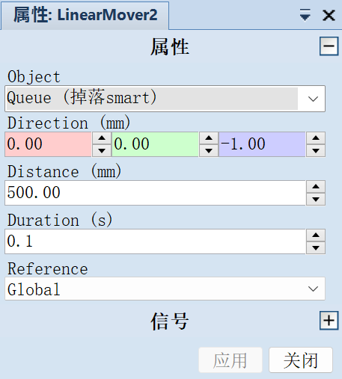
深圳市宝山技工学校
Shenzhen Baoshan Technlcal School
三、物体掉落效果
smart组件介绍
③LinearMover2
解析：移动一个对象到指定位置
属性:
Object (IHasTransform) - 移动对象
Direction (Vector3) - 对象移动方向
Distance (Double) - 移动对象的距离
Duration (Double) - 移动的时间
Reference (String) - 已指定坐标系统的值
ReferenceObject (IHasTransform) - 参考对象
输入:Execute (Digital) - 设定为high (1)去开始移动
输出:
Executed (Digital) - 变成high (1)当移动完成后
Executing (Digital) - 变成high (1)当移动的时候

Slide 17
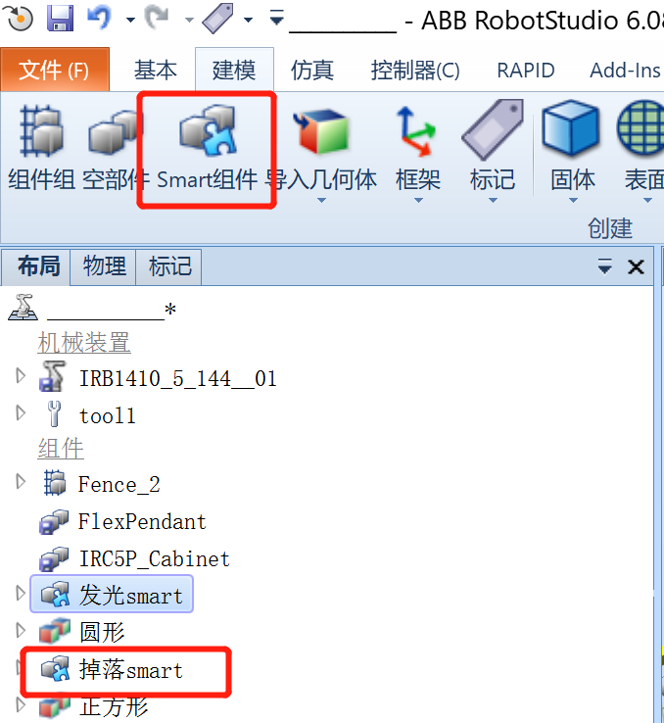
深圳市宝山技工学校
Shenzhen Baoshan Technlcal School
二、物体掉落效果
1.在“建模”菜单中点击“Smart组件”，并命名为“掉落smart”；

Slide 18
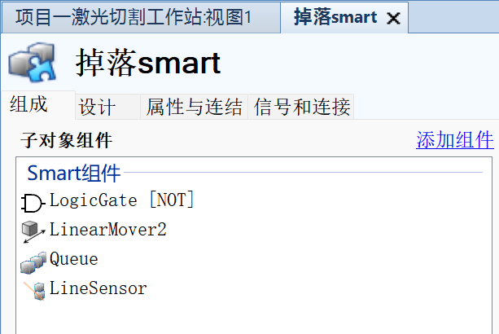
深圳市宝山技工学校
Shenzhen Baoshan Technlcal School
三、物体掉落效果
1.在“建模”菜单中点击“Smart组件”，并命名为“掉落smart”；
2.在“掉落smart”添加右图所示子组件；

Slide 19
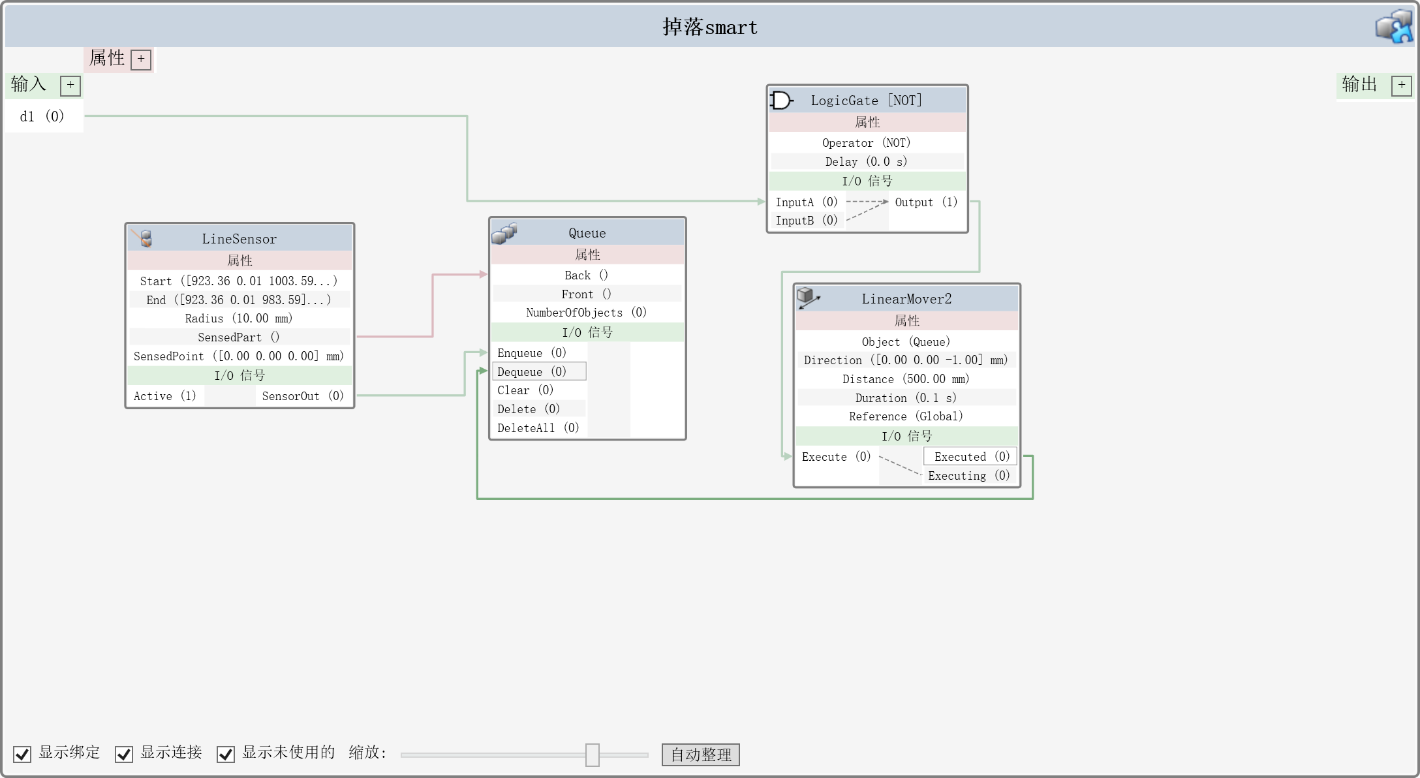
深圳市宝山技工学校
Shenzhen Baoshan Technlcal School
二、物体掉落效果
1.在“建模”菜单中点击“Smart组件”，并命名为“掉落smart”；
2.在“掉落smart”添加右图所示子组件；
3.按照右图所示完成“发光smart”组件的信号连接和属性设置。

Slide 20
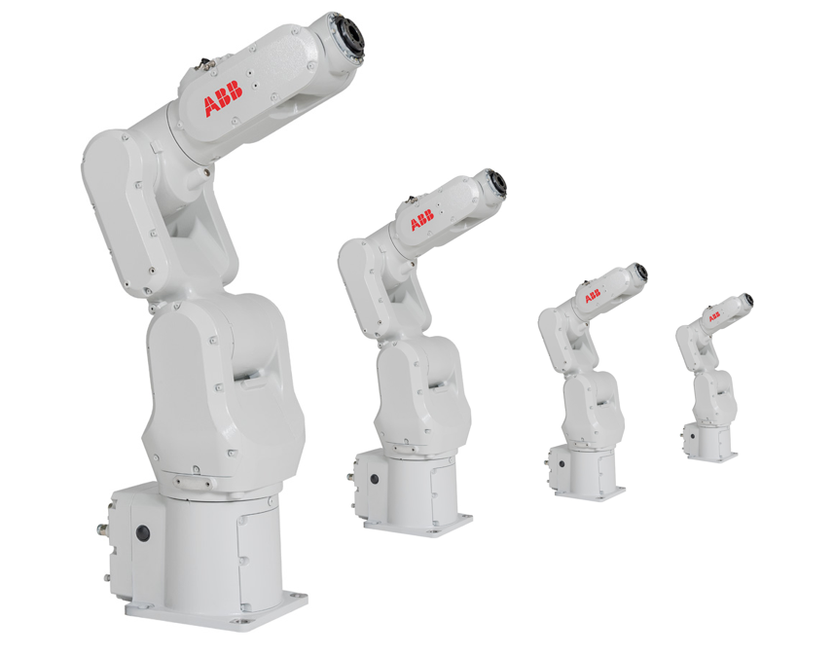
深圳市宝山技工学校
Shenzhen Baoshan Technlcal School
小结:
激光切割仿真效果一般包括发光和物体切割完掉落两个。

Slide 21
深圳市宝山技工学校
Shenzhen Baoshan Technlcal School
思考：
1.在创建发光效果之前需要打开什么？
2.如何把机器人系统信号与smart信号进行关联？

Slide 22
深圳市宝山技工学校
Shenzhen Baoshan Technlcal School
谢
谢
观
赏

